Slide 1
第二次习题课（hw4）
by 殷一鸣

Slide 2
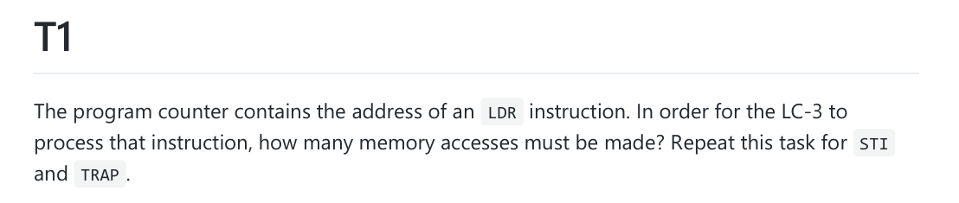
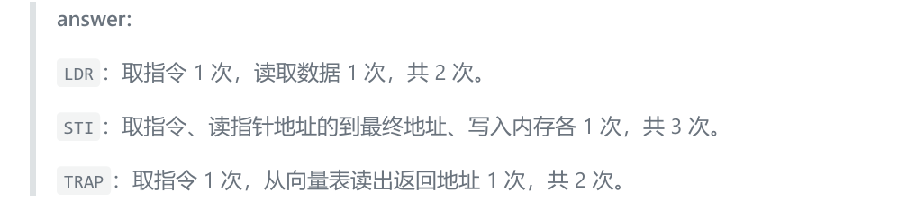

Slide 3
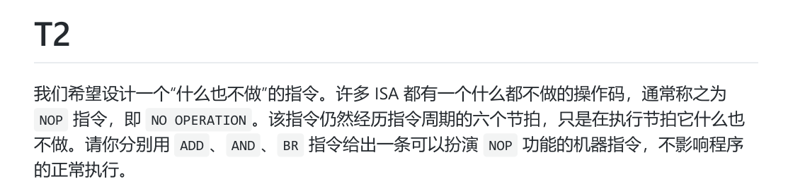
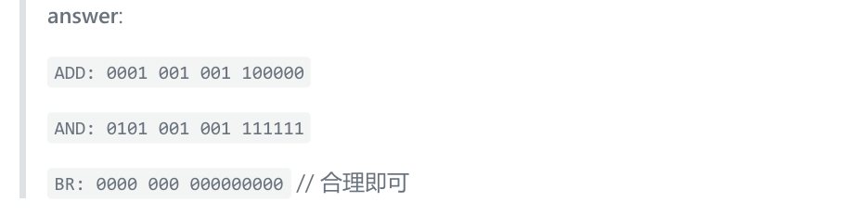
同HW3中的“空指令”，考验大家摸鱼的能力。

Slide 4
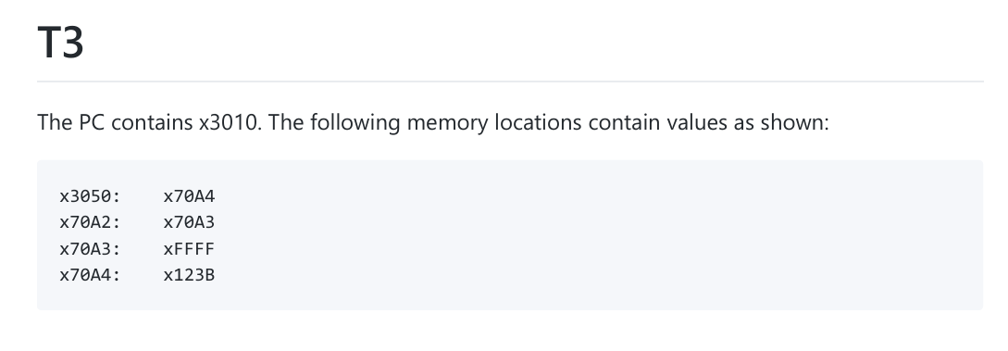
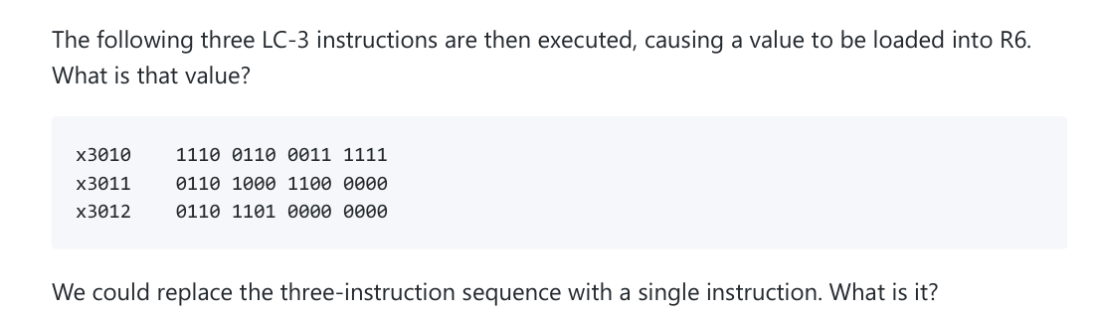

Slide 5
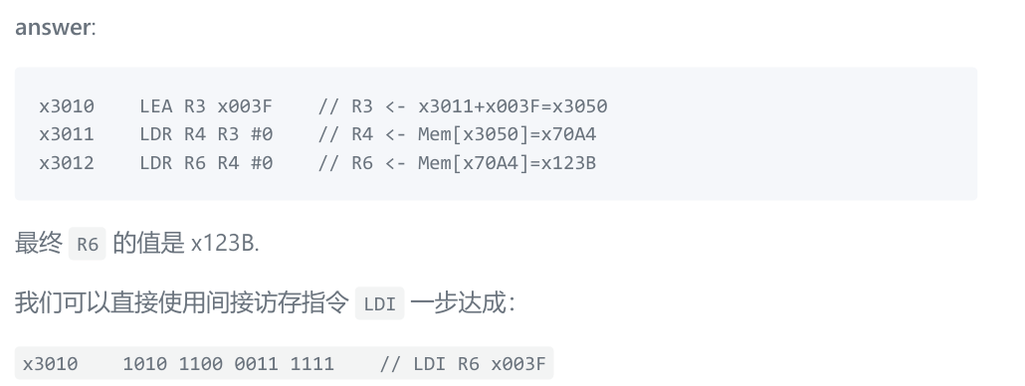
LDR （Load Register，直接寻址加载）：
仅在 CPU 内部完成，不涉及额外内存访问：有效地址（EA） = SR1（基址寄存器的值） + 符号扩展后的offset5
LDI （Load Indirect，间接寻址加载）：
第一步（内部计算）：计算间接地址（EA1） = PC + 1 + 符号扩展后的 PCoffset9（PC+1 是因为取指后 PC 已自增）；
第二步（访存获取）：最终有效地址（EA2） = 从间接地址 EA1 对应的内存中读取的值（这是 “地址的地址”）；
第三步，读取 EA2 中的数据作为加载值。
LEA （Load Effective Address，加载有效地址）：
完全在 CPU 内部完成，无任何额外内存访问：有效地址（EA） = PC + 1 + 符号扩展后的PCoffset9

Slide 6
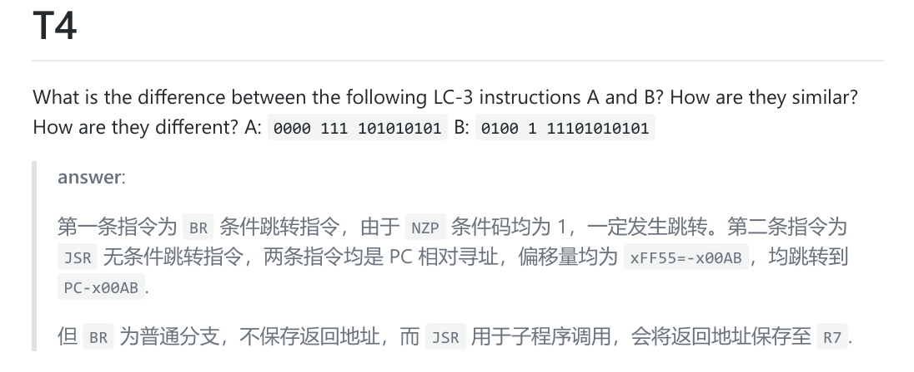

Slide 7
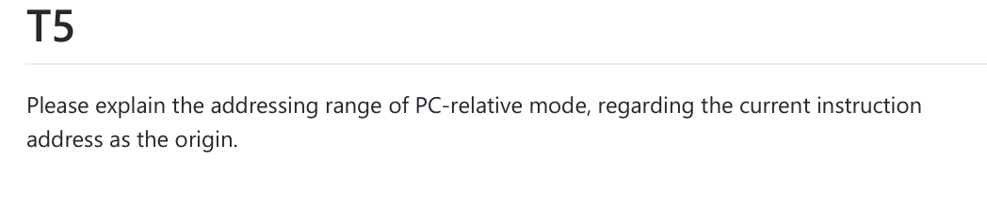
PC 相对寻址的有效地址核心公式：EA = Addr_current + 1 + 符号扩展后的9位偏移量（以当前指令地址为原点）；
9 位有符号偏移量（PCoffset9）的取值范围：[-256, +255]；
最终寻址范围（相对于当前指令地址）：[Addr_current - 255, Addr_current + 256]（相对偏移：-255 ~ +256，总空间 512 个内存单元）；
寻址范围不对称的根源：取指后 PC 自动自增 1（Addr_current + 1），导致上下边界偏移量不一致。

Slide 8
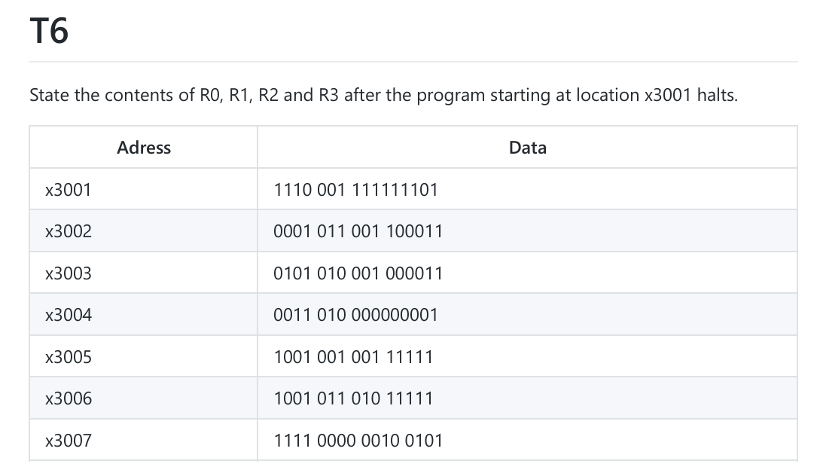
x3001 LEA R1, #-3（R1 = x2FFF）
x3002 ADD R3, R1, #3 （R3 = R1 + 3 = x2FFF + 3 = x3002）
x3003 AND R2, R1, R3 （R2 = x2002）
x3004 ST R2, #1 （内存 x3006 的内容被更新为 R2 的值（x2002））
x3005 NOT R1, R1 （R1 = xD000）
x3006 LD R0, #2 （R0 = 【x3009】）

Slide 9
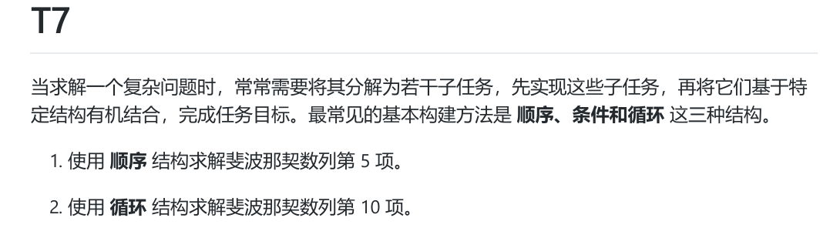
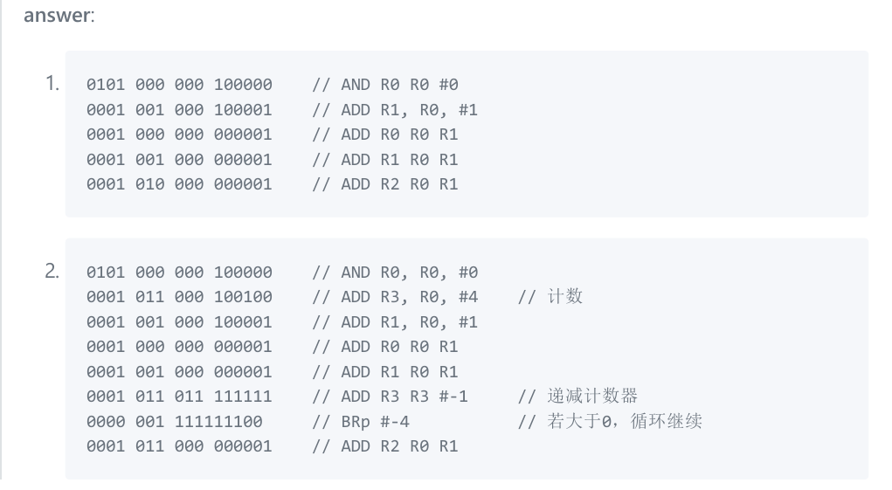

Slide 10
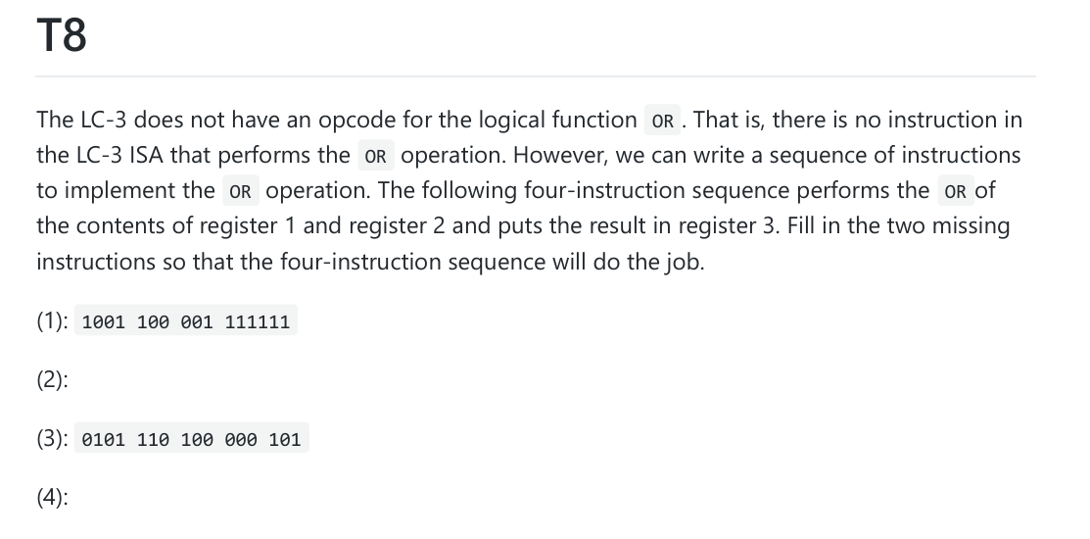
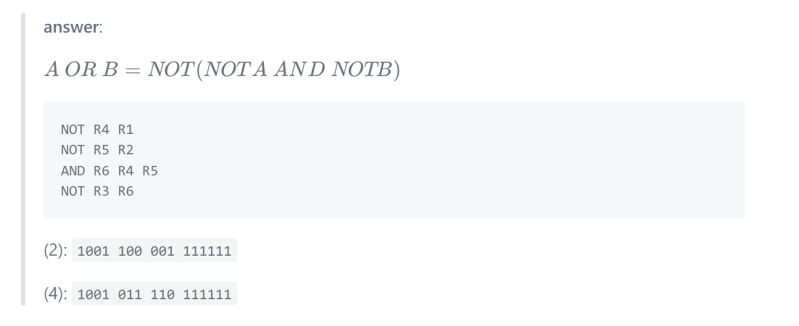

Slide 11
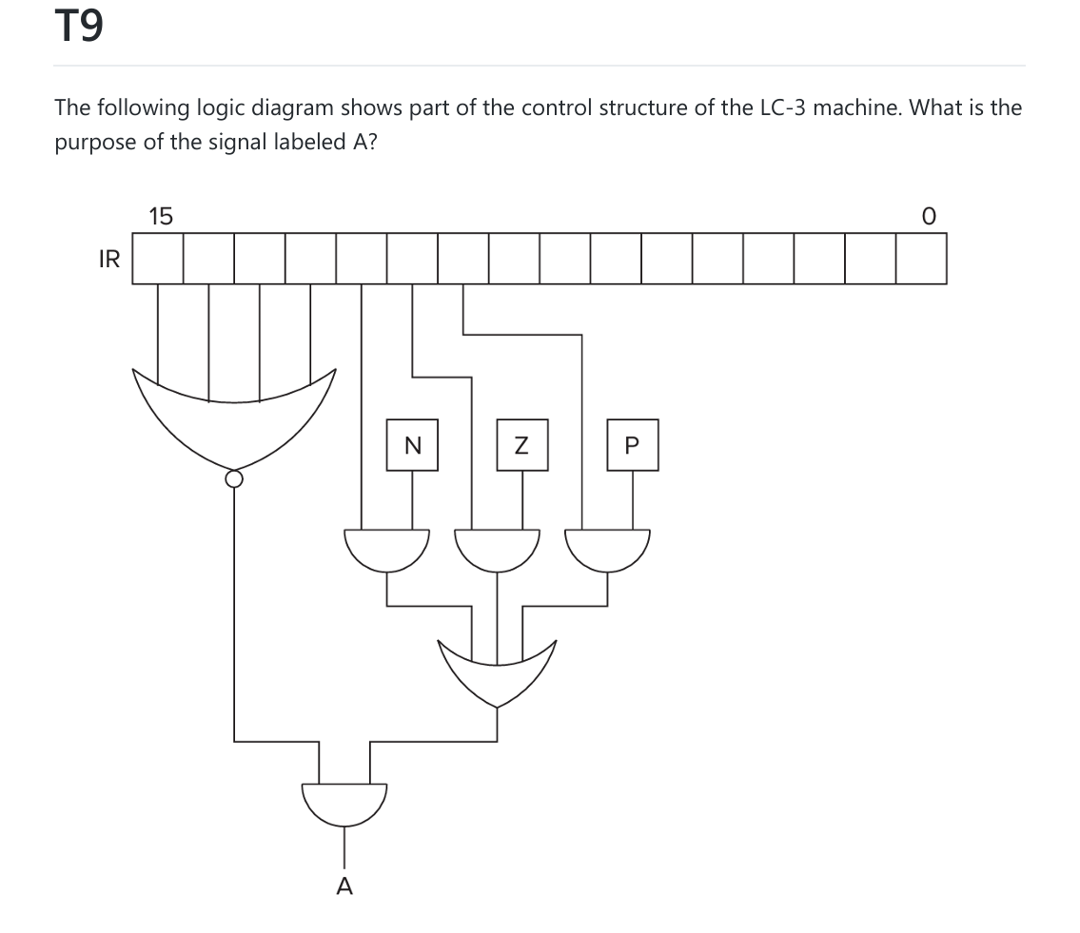
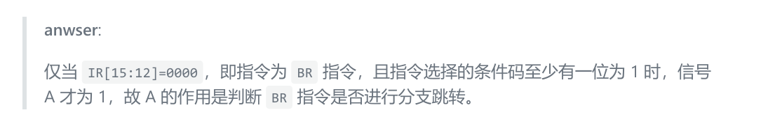

Slide 12
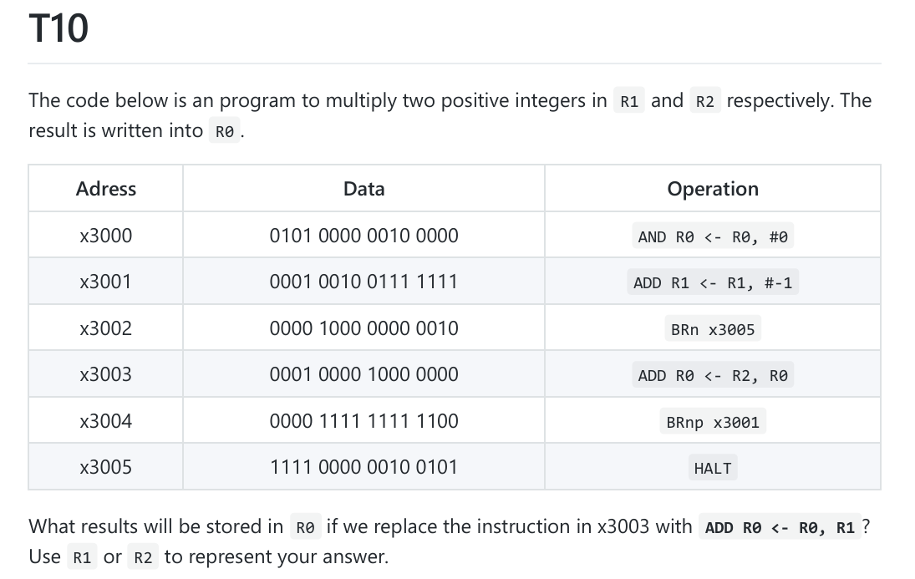

Slide 13
